Slide 1
ĐỒ ÁN IOT NHÓM 8
ESP32 Fire Preventer

Slide 2
Các thành viên
Hà Huỳnh Đức Huy - 20127184
Quách Vĩnh Khang - 201271528
Phạm Việt Quang - 20127607

Slide 3
01
Mục Lục
THÔNG TIN SẢN PHẨM
02
MÔ TẢ CHỨC NĂNG CỦA TOÀN HỆ THỐNG
03
SƠ ĐỒ TRUYỀN VÀ NHẬN DỮ LIỆU GIỮA CÁC ĐỐI TƯỢNG TRONG HỆ THỐNG IOT
04
GIAO DIỆN VÀ CÁC CHỨC NĂNG CỦA WEB
05
FLOW NODE-RED
Notes:
MÔ TẢ CHỨC NĂNG CỦA TOÀN HỆ THỐNG

Slide 4
Mục Lục
07
FLOW NODE-RED
08
BẢNG KẾ HOẠCH
Notes:
MÔ TẢ CHỨC NĂNG CỦA TOÀN HỆ THỐNG

Slide 5
THÔNG TIN SẢN PHẨM
Tên sản phẩm: ESP32 fire preventer.
Một thiết bị cảnh báo nguy cơ cháy nhà dựa trên nhiệt độ, độ ẩm hiện tại của môi trường, góp phần giảm nguy cơ cháy lớn.

Slide 6
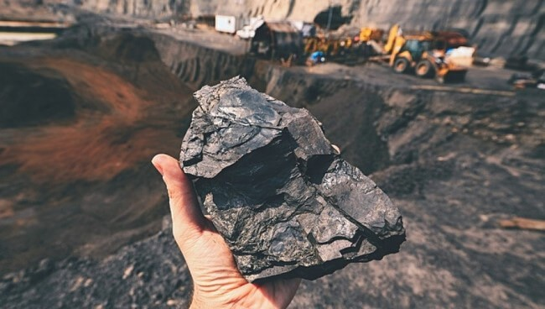


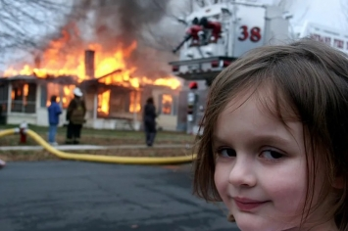
Ý tưởng thực hiện:
=>
=>

Slide 7
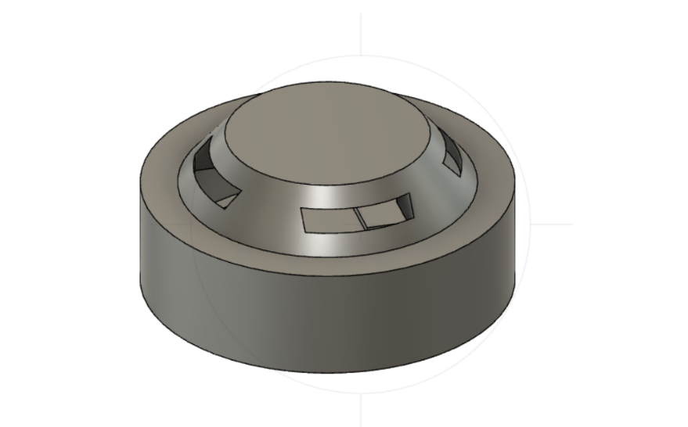
ESP32 fire preventer

Slide 8
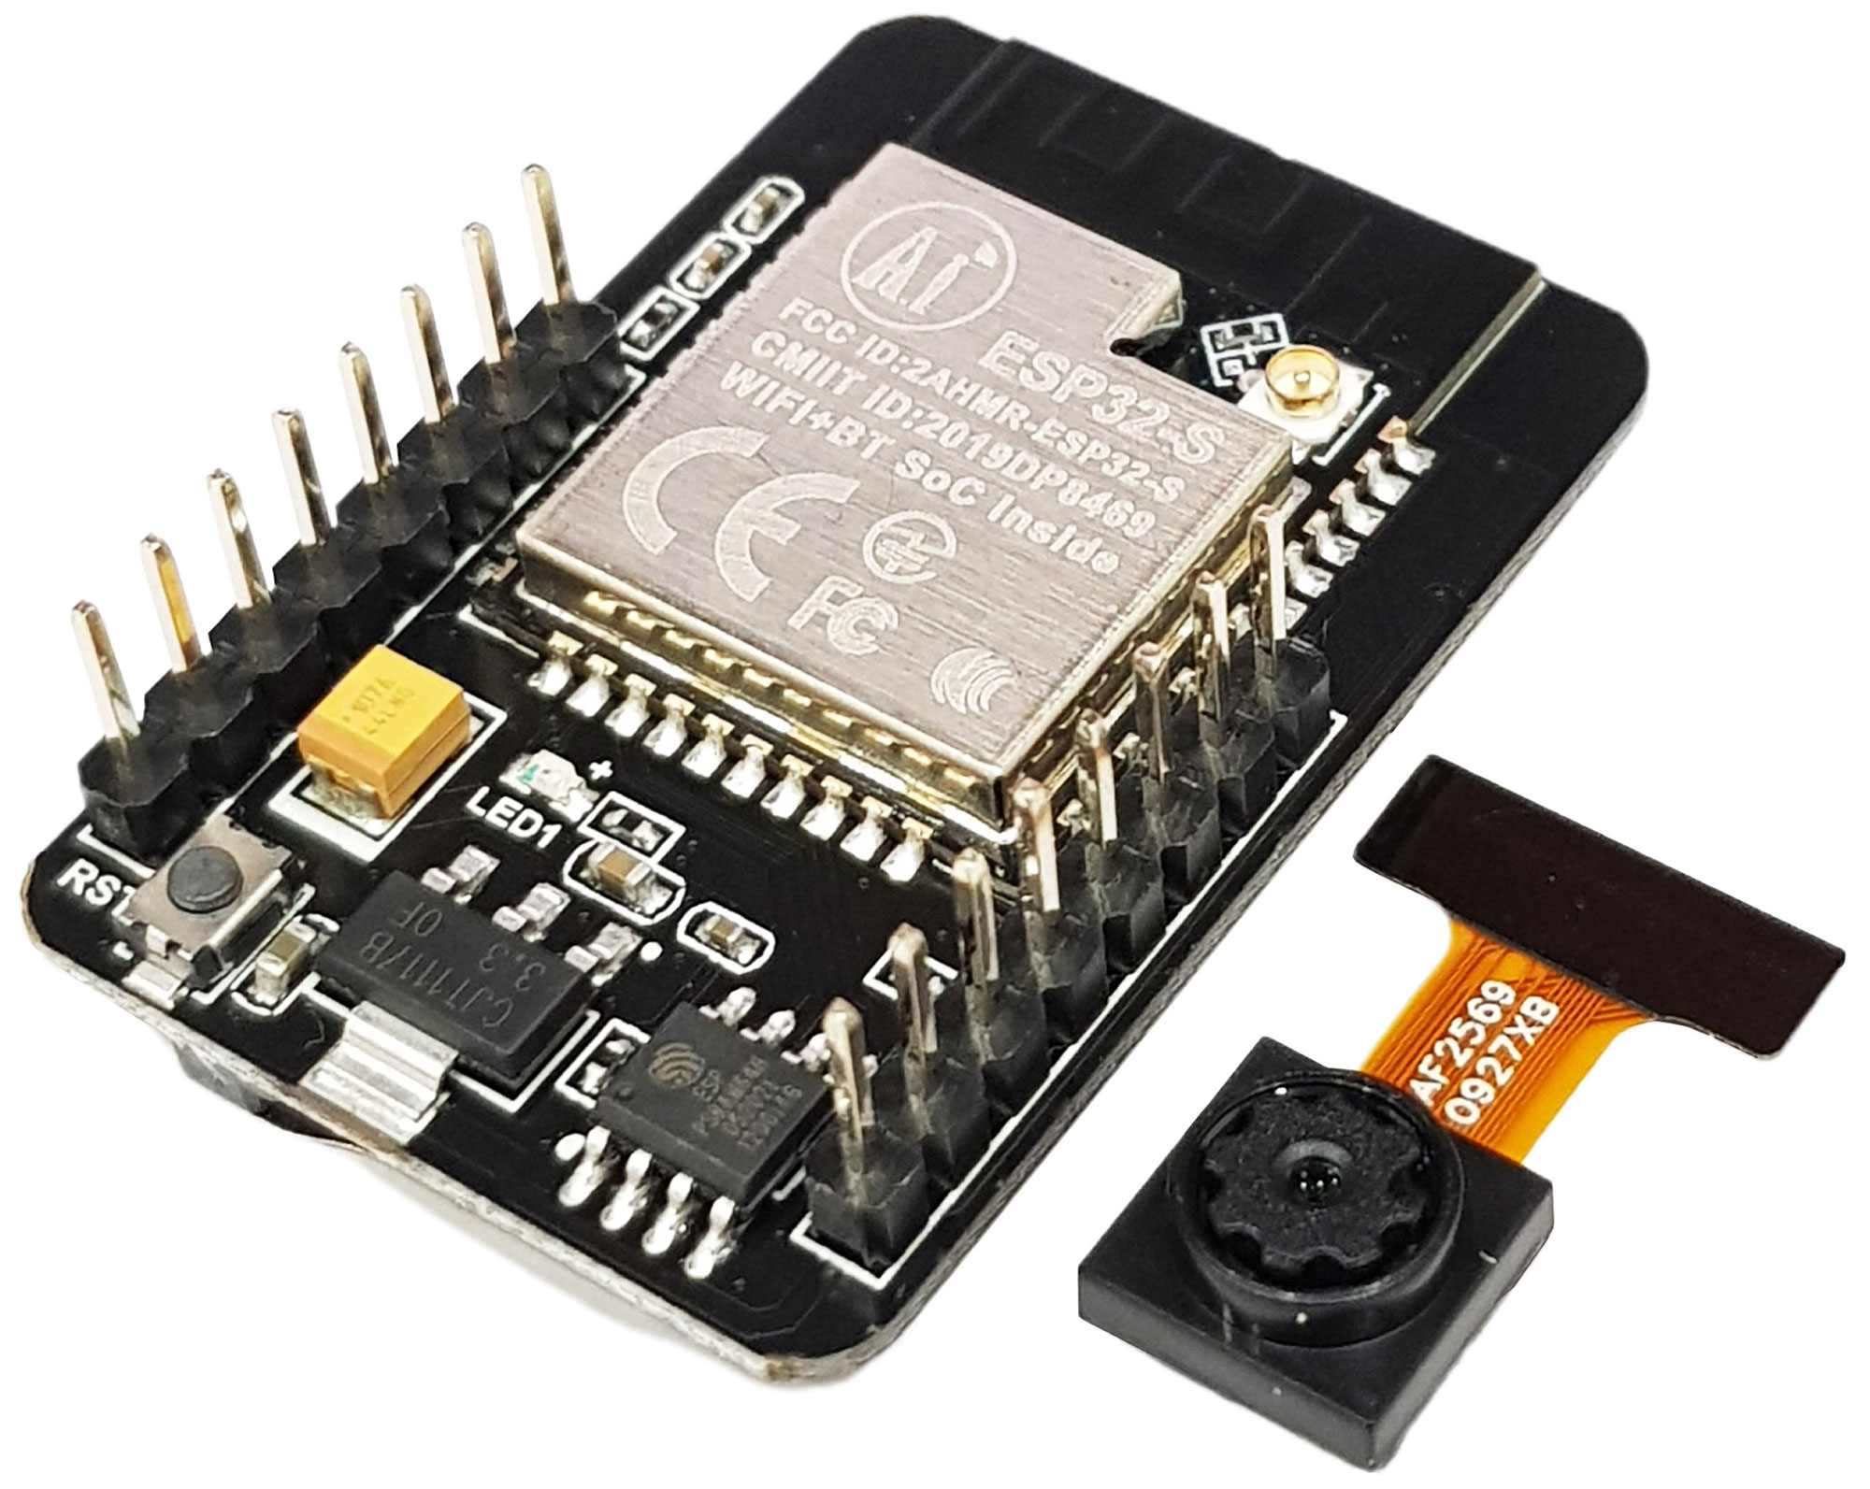
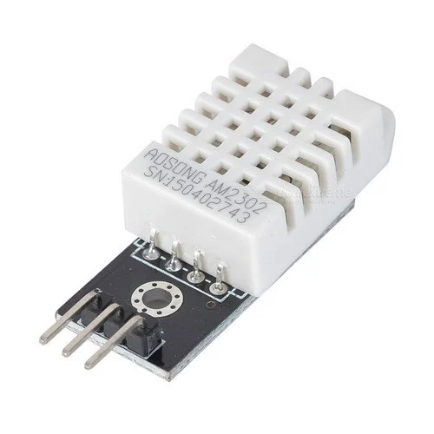
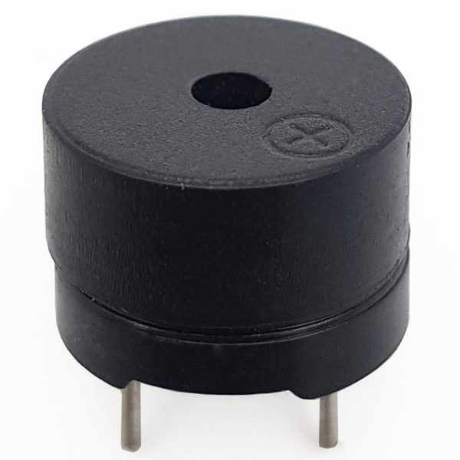
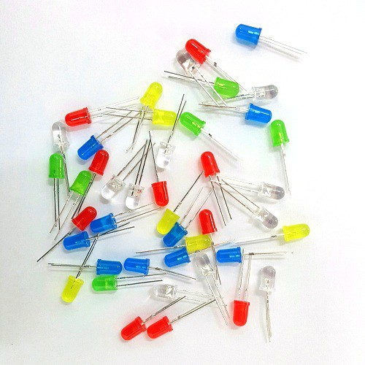
MÔ TẢ THIẾT BỊ CỦA TOÀN HỆ THỐNG
Sử dụng các thiết bị lập trình nhúng IOT để tạo ra sản phẩm.
Gồm các thiết bị:
mạch ESP32
DHT22
Buzzer
Đèn led

Slide 9
MÔ TẢ CHỨC NĂNG CỦA TOÀN HỆ THỐNG
Các chức năng chính:
Xử lý trung tâm (Mạch ESP32)
Đọc nhiệt độ và độ ẩm (thiết bị Input)
Phát tín hiệu cảnh báo xung quanh (thiết bị Output)
Tính năng kết nối với Internet
Giao điện web (thông qua MQTT)
Có chỗ lưu trữ dữ liệu (trên cloud)
Tính năng thông báo về điện thoại khi có tình huống khẩn cấp

Slide 10
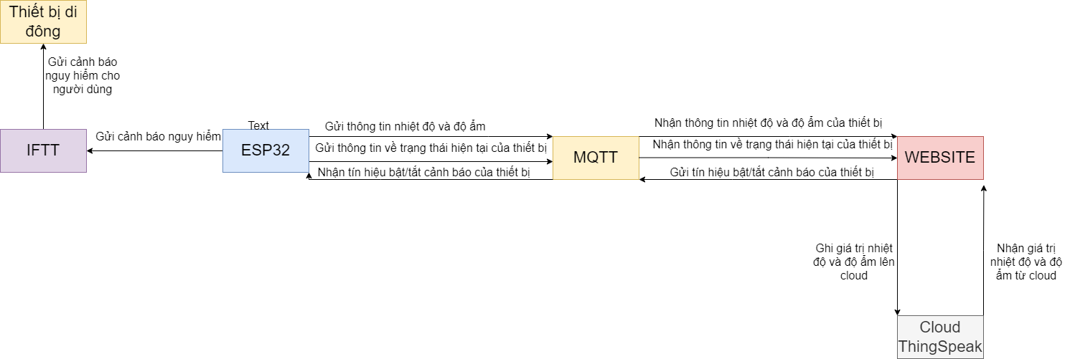
MÔ TẢ CHỨC NĂNG CỦA TOÀN HỆ THỐNG
Sơ đồ truyền và nhận dữ liệu của hệ thống

Slide 11

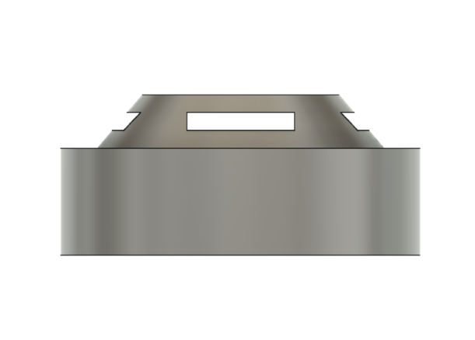
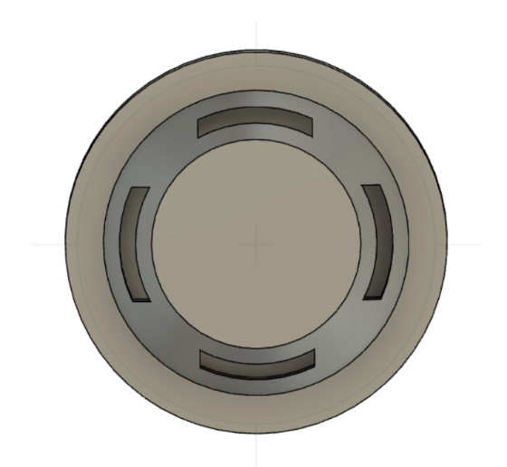
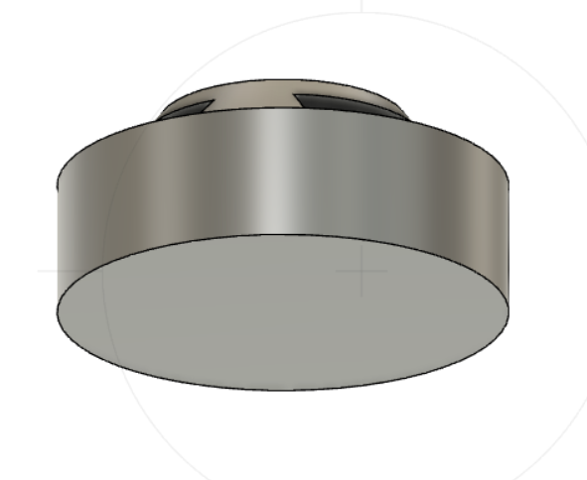
Mô hình sản phẩm

Slide 12
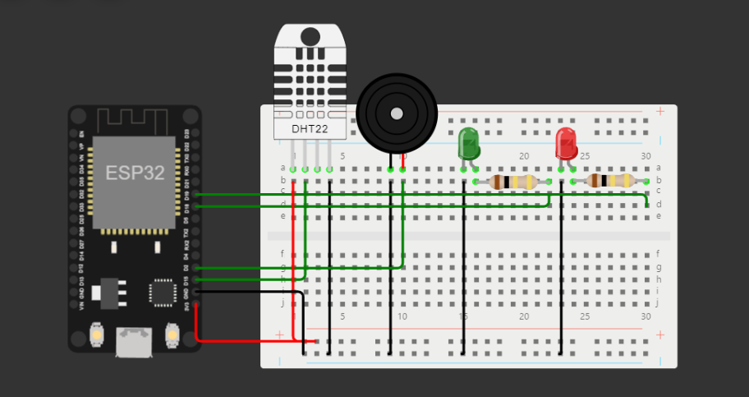
SƠ ĐỒ MẠCH:
Mạch Esp32

Slide 13
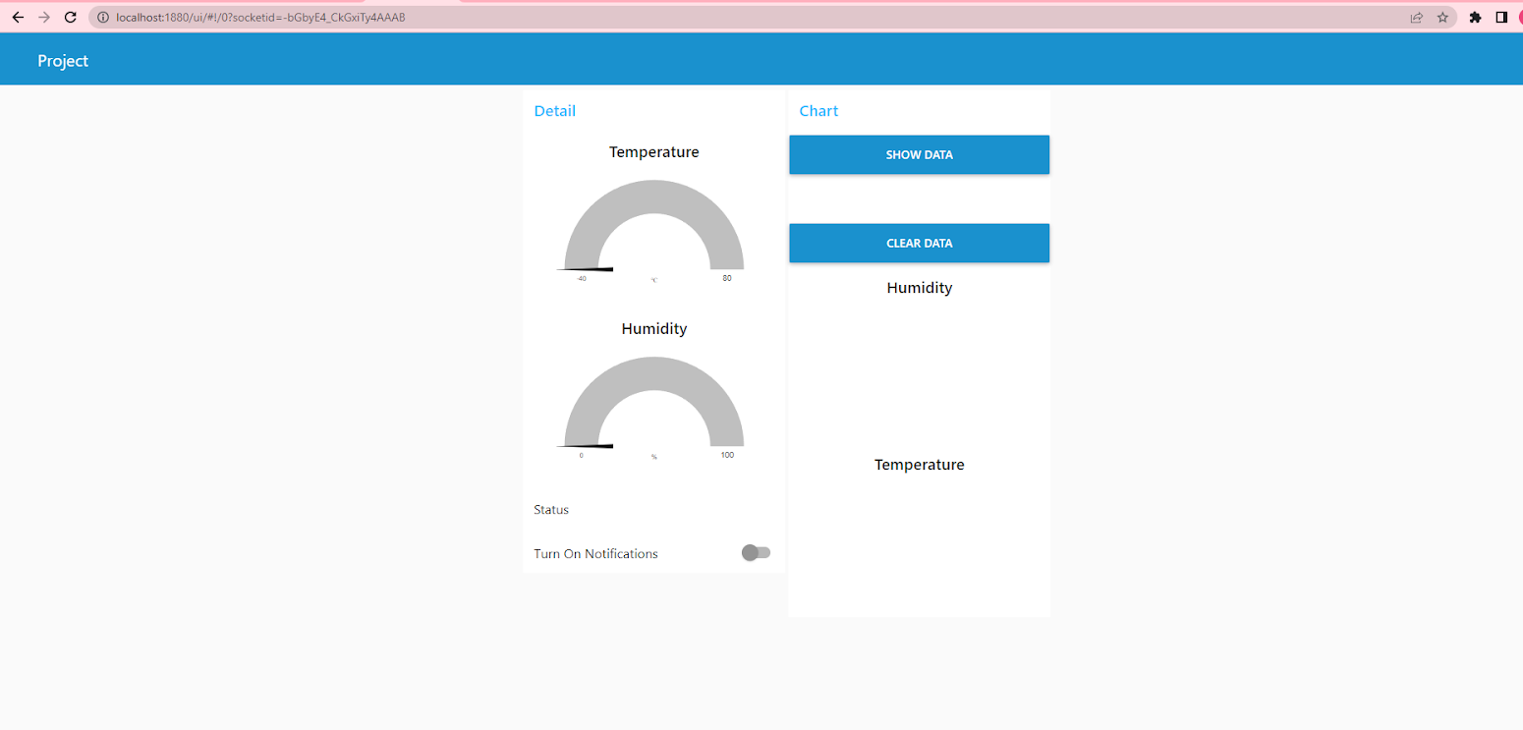
GIAO DIỆN VÀ CÁC CHỨC NĂNG CỦA WEB
Giao diện người dùng

Slide 14
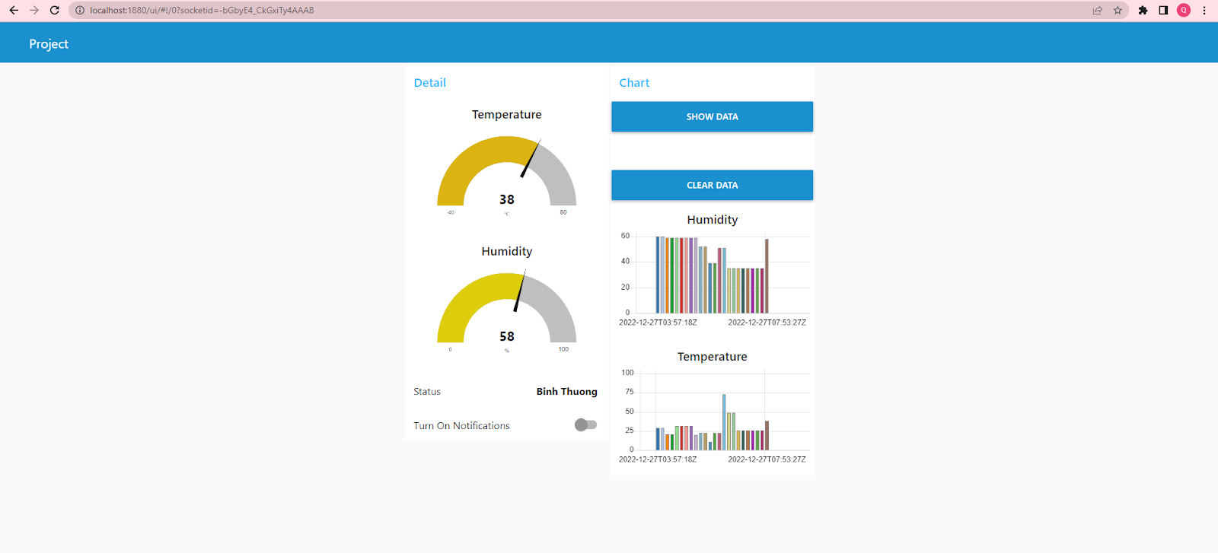
GIAO DIỆN VÀ CÁC CHỨC NĂNG CỦA WEB
Giao diện người dùng khi được bật

Slide 15
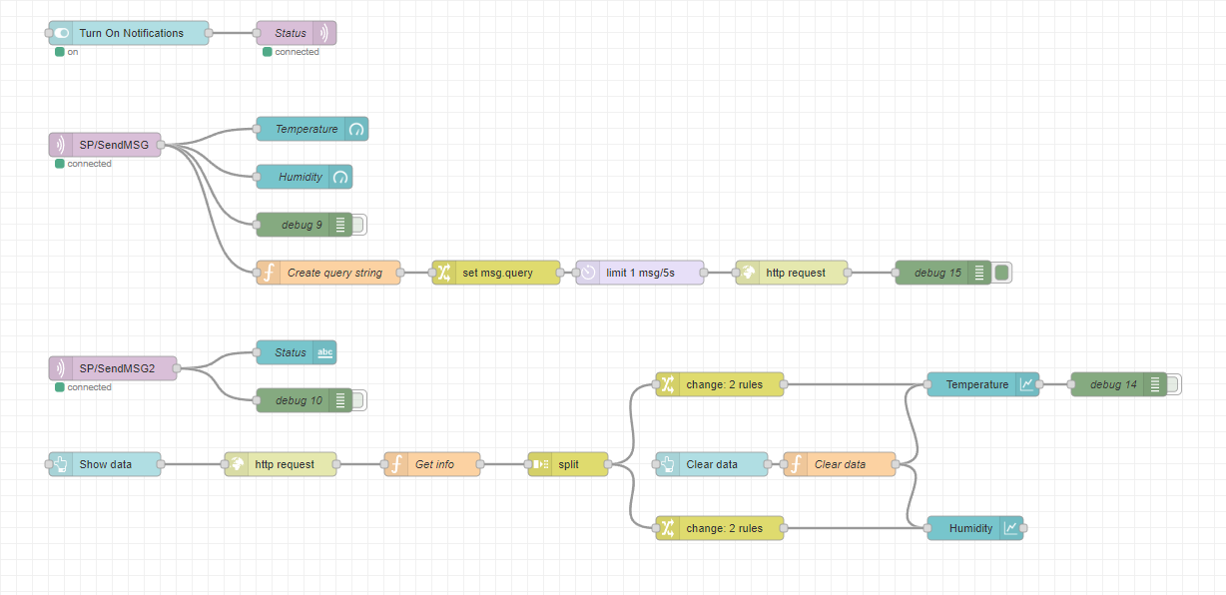
FLOW NODE-RED
Flow chính của web

Slide 16
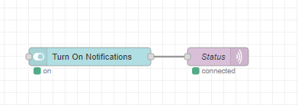
Flow bật tắt cảnh báo của thiết bị

Slide 17
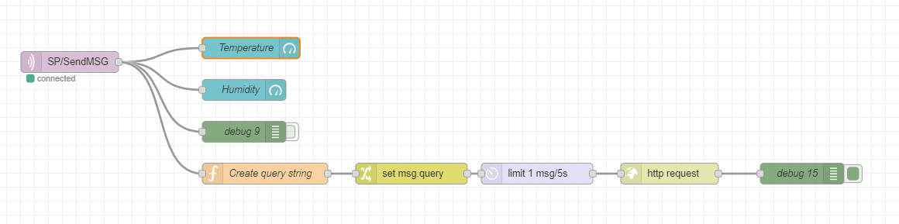
Flow nhận thông tin nhiệt độ và độ ẩm để hiện thị lên màn hình và lưu lên cloud

Slide 18
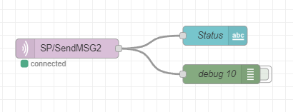
Flow nhận thông tin về trạng thái hiện tại của thiết bị

Slide 19
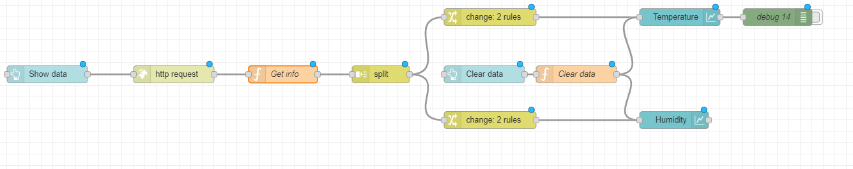
Flow nhận thông tin về nhiệt độ và độ ẩm từ ThingSpeak và hiển thị bằng đồ thị

Slide 20
Kế hoạch thực hiện
Thời gian | Kế hoạch | Trình trạng
30/11 | Chọn ý tưởng | Hoàn thành
1/12-8/12 | Họp lần 1 | Hoàn thành
8/12-15/12 | Lập trình | Hoàn thành
15/12-22/12 | Thiết kế node-red | Hoàn thành
22/12 - 28/12 | Họp lần 2 | Hoàn thành
29/12 – 30/12 | Hoàn thiện sản phẩm | Hoàn thành
Notes:
Họp lần 1 : bàn Báo cáo ý tưởng mà nhóm thực hiện va phân chi công việc
Họp lần 2: Tổng hợp lại và test

Slide 21
BẢNG PHÂN CÔNG CÔNG VIỆC
STT | Công việc | Giao cho | Tình trạng
1 | Minh họa | Khang | Hoàn thành
2 | Thiết kế Node-RED | Khang, Quang | Hoàn thành
3 | Thiết kế Dashboard | Quang | Hoàn thành
4 | Lập trình: - DHT22, WIFI connect, MQTT Connect - Buzzer, loop - CheckBurn, SendRequest | - Quang - Khang - Huy | Hoàn thành
5 | Notification | Huy | Hoàn thành
6 | Video Demo | Khang | Hoàn thành
7 | Cloud | Khang | Hoàn thành
8 | Thiết kế PowerPoint | Huy | Hoàn thành
9 | Kiểm thử sản phẩm | Khang, Huy, Quang | Hoàn thành
10 | Viết báo cáo | Khang, Quang | Hoàn thành

Slide 22
Cảm ơn thầy và các bạn đã lắng nghe

